Slide 1


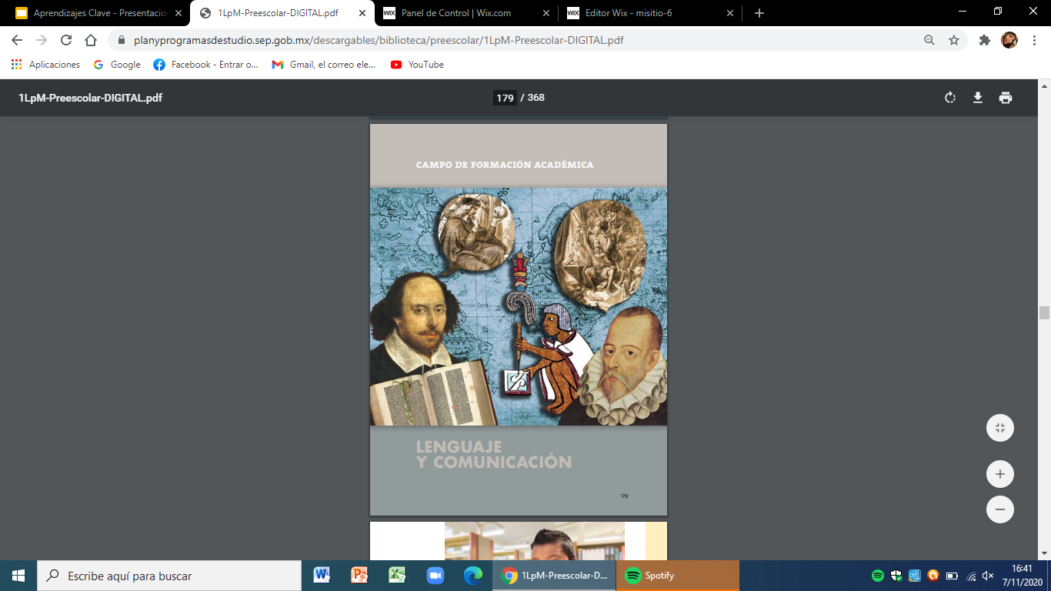
APRENDIZAJES CLAVE
Lenguaje y Alfabetización

Slide 2

presentación
A continuación se presenta el análisis de Aprendizajes Clave en específico del campo formativo Académica de Lenguaje y Comunicación en Preescolar, en donde a grandes rasgos se presenta cada uno de los subtemas desarrollados en el plan.
Este campo formativo agrupa cinco asignaturas que son medulares para adquirir y desarrollar los conocimientos, actitudes y valores que permitan a los estudiantes seguir aprendiendo a lo largo de su vida y afrontar los retos que implica una sociedad diversa y en continuo cambio.
Plan y programa de Estudios Aprendizajes Clave (2017)

Slide 3

RUTAS DE ENSEÑANZA
1. La producción contextualizada del lenguaje, esto es, la interacción oral y la escritura de textos guiadas siempre por finalidades, destinatarios y tipos de texto específicos.
2. El aprendizaje de diferentes modalidades de leer, estudiar e interpretar los textos.
Confluyen en la noción de práctica social del lenguaje en cuanto núcleo articulador de los contenidos curriculares
3. El análisis o la reflexión sobre la producción lingüística.

Slide 4
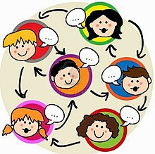
El aprendizaje del lenguaje
Se concibe como una actividad comunicativa, cognitiva y reflexiva mediante la cual se expresan, intercambian y defienden las ideas; se establecen y mantienen las relaciones interpersonales; se accede a la información; se participa en la construcción del conocimiento y se reflexiona sobre el proceso de creación discursiva e intelectual.
El lenguaje se adquiere y educa en la interacción social, mediante la participación en intercambios orales variados y en actos de lectura y escritura plenos de significación.

Slide 5

Lengua materna, segunda lengua : lengua extranjera, bilingüismo y plurilingüismo :)
La lengua materna o nativa es la primera que el niño adquiere en un contexto natural a partir de la comunicación con los adultos que lo rodean.
El concepto de segunda lengua se define en relación con el de primera lengua, generalmente la lengua materna, y se entrelaza con el de bilingüismo.

Slide 6

El concepto de bilingüismo, lo mismo que el de plurilingüismo, hace referencia a situaciones diferentes. La primera tiene que ver con la capacidad de un individuo para comunicarse de forma alterna en dos o más lenguas, dependiendo del contexto comunicativo.
El plurilingüismo se refiere a la coexistencia de dos o más lenguas en el mismo territorio.

Slide 7

Panorama lingüístico de la sociedad mexicana
Español, la lengua materna de más de 90% de la población mexicana, están las lenguas originarias, las cuales son habladas por poco más de más de siete millones y medio de personas, según los datos de la Encuesta intercensal 2015, realizada por el INEGI.
El mismo español ofrece una multiplicidad de variantes. Están los dialectos o variantes regionales.
El bilingüismo o plurilingüismo de los mexicanos es muy variado.
Los programas de estudio de las asignaturas del campo de formación Lenguaje y Comunicación reconocen la diversidad lingüística de México y la riqueza que implica el plurilingüismo, tanto en el plano sociolingüístico y cultural como en el individual y psicológico

Slide 8
Programas de estudio del campo de formación
El 13 de marzo de 2003, se publicó en el Diario Oficial de la Federación la Ley general de los derechos lingüísticos de los pueblos indígenas, en la que se reconocen los derechos individuales y colectivos de los pueblos de México.
Artículo 3° establece: “Las lenguas indígenas son parte del patrimonio cultural y lingüístico nacional. La pluralidad de lenguas indígenas es una de las principales expresiones de la composición pluricultural de la nación mexicana”
Artículo 9° expresa: “Es derecho de todo mexicano comunicarse en la lengua de la que sea hablante, sin restricciones en el ámbito público o privado, en forma oral o escrita, en todas sus actividades sociales, económicas, políticas, culturales, religiosas y cualesquiera otras
La enseñanza del español como segunda lengua a la población indígena se respalda en el Artículo 11º de la Ley general de los derechos lingüísticos de los pueblos indígenas, que dispone la obligación de las autoridades educativas federales y de las entidades federativas de garantizar que la población indígena tenga acceso a la educación obligatoria, bilingüe e intercultural.

Slide 9
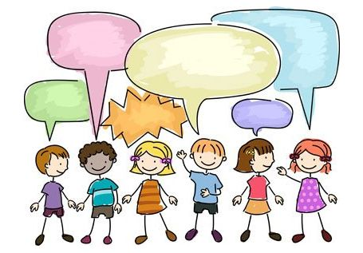
Lenguaje y comunicación en preescolar

Slide 10

Lengua Materna.Español en la educaciÓn bÁsica :)
La enseñanza de esta asignatura:
Fomenta que los estudiantes utilicen diversas prácticas sociales del lenguaje para fortalecer su participación en diferentes ámbitos, ampliar sus intereses culturales y resolver sus necesidades comunicativas.
Busca que desarrollen su capacidad de expresarse oralmente y que se integren a la cultura escrita mediante la lectura, interpretaciones y producción de textos.

Slide 11

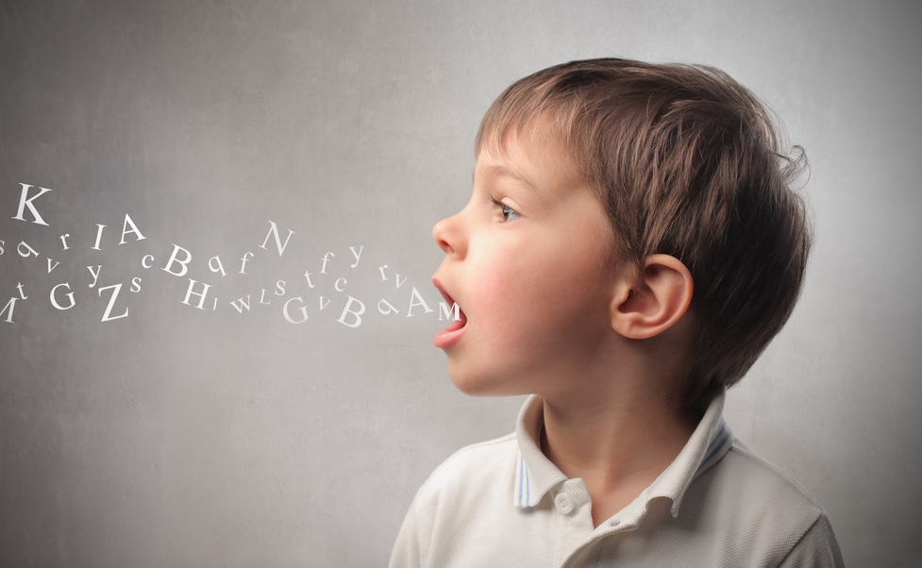
Propósitos generales
1. Usar el lenguaje de manera analítica y reflexiva para intercambiar ideas y textos en diversas situaciones comunicativas.
2. Utilizar el lenguaje para organizar su pensamiento y discurso; expresar lo que saben y construir conocimientos.
3. Reflexionar sobre la forma, la función y el significado del lenguaje para planear, escribir y revisar sus producciones, así como para mejorar su comprensión de los mensajes.

Slide 12

4. Conocer una diversidad de textos literarios para ampliar su apreciación estética del lenguaje y su comprensión sobre otras perspectivas y valores culturales.
5. Utilizar y recrear el lenguaje para participar en actividades lúdicas y literarias.
6. Participar como individuos responsables e integrantes de una comunidad cultural y lingüística diversa, capaces de asumir posturas razonadas y respetar la pluralidad de opiniones desde una perspectiva crítica y reflexiva. 7. Reconocer, valorar y comprometerse con el cumplimiento de derechos y obligaciones de hablantes, autores, comunidades y otros actores que se vinculan con los usos orales y escritos del lenguaje.

Slide 13



Propósitos para la educación preescolar
Adquirir confianza para expresarse, dialogar y conversar en su lengua; mejorar su capacidad de escucha y enriquecer su lenguaje oral al comunicarse en situaciones variadas
Desarrollar interés y gusto por la lectura, usar diversos tipos de texto e identificar para qué sirven; iniciarse en la práctica de la escritura y reconocer algunas propiedades del sistema de escritura

Slide 14
Lenguaje y comunicación. Enfoque pedagógico
Este campo se enfoca en que los niños gradualmente logren expresar ideas cada vez más completas acerca de sus sentimientos, opiniones o percepciones, por medio de experiencias de aprendizaje que favorezcan el intercambio oral intencionado con la docente y sus compañeros de grupo.
También se pretende la aproximación de los niños a la lectura y la escritura a partir de la exploración y producción de textos escritos como acercamiento a la cultura escrita, de modo que comprendan que se escribe y se lee con intenciones.

Slide 15

Descripción de organizadores curriculares :)
Oralidad:Conversar, narrar, describir y explicar son formas de usar el lenguaje que permiten la participación social, así como organizar el pensamiento para comprender y darse a entender.
Estudio:Búsqueda, el análisis y el registro de información, así como intercambios orales y escritos de esta.
Literatura:Producción, interpretación e intercambio de cuentos, fábulas, poemas, leyendas, juegos literarios, textos dramáticos y de la tradición oral.
Participación Social: se refiere a la producción e interpretación de textos de uso cotidiano en ambientes alfabetizados vinculados con la vida social como recados, invitaciones, felicitaciones, instructivos y señalamientos.

Slide 16
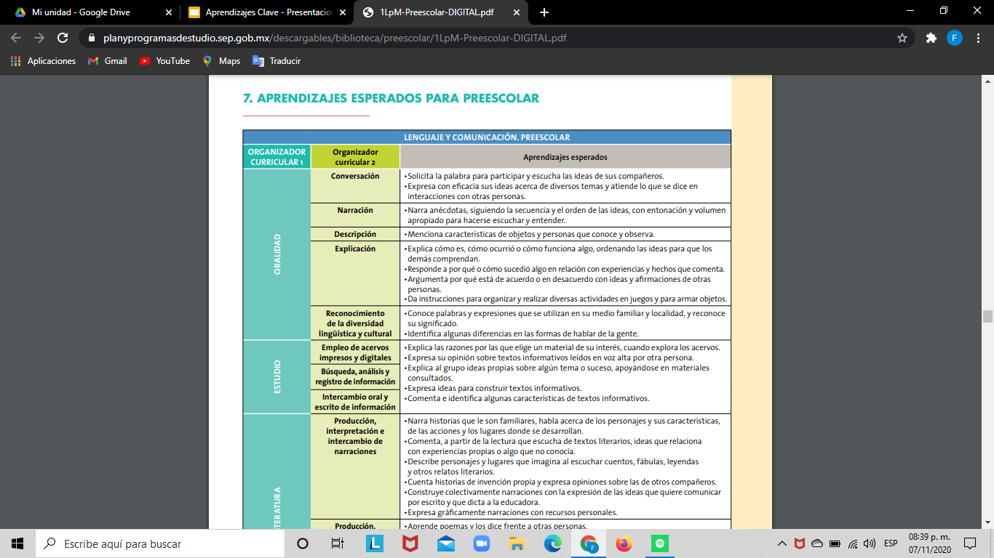
Aprendizajes Esperados para preescolar

Slide 17
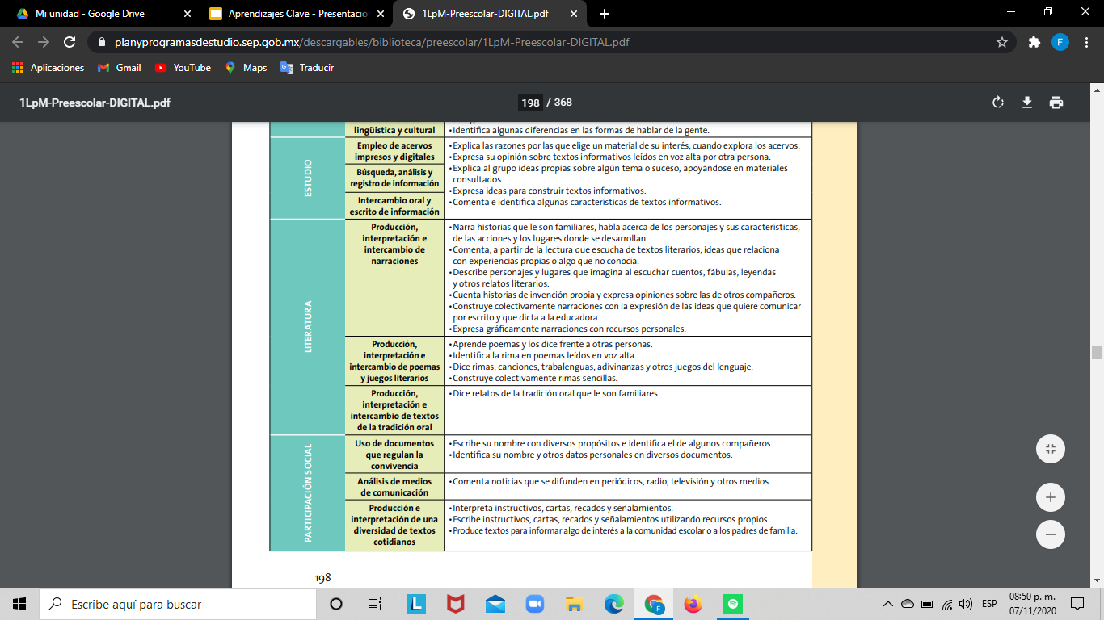

Slide 18

Orientaciones didácticas
tipos de experiencias
oralidad
El lenguaje se emplea con propósitos definidos y en contextos diversos. Al interactuar y comunicarse con otros, se usa cierto vocabulario, movimientos, posturas y gestos corporales; se tratan ciertos temas, dependiendo del propósito y las personas involucradas en la interacción
Dialogar y conversar
Narrar con coherencia y secuencia lógica según el propósito del intercambio y lo que se quiere dar a conocer
Describir y explicar cómo es, cómo ocurrió o cómo funciona algo ordenando las ideas para que los demás comprendan
Recibir, dar, consultar y relacionar información de diversas fuentes. Compartir lo que conoce
Jugar con el lenguaje.

Slide 19
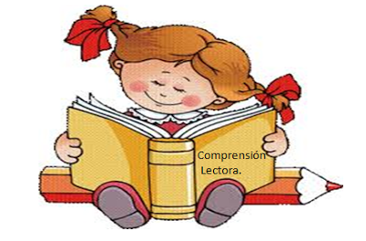
Comprensión de textos
También es fundamental acercar a los niños a diversos portadores de texto según las experiencias planteadas: hojear una enciclopedia, mirar un cartel, explorar una invitación, mirar las fotografías de una revista, etcétera.
Es fundamental que en la escuela se lean y escriban textos con intenciones; es decir, hay que usar los textos como se hace socialmente.
Leer en voz alta es una práctica frecuente en educación preescolar, principalmente con cuentos; sin embargo, es importante ampliar el acercamiento de los niños a la cultura escrita compartiendoles diversos textos, tanto narrativos como informativos, que pueden resultar de su interés.

Slide 20
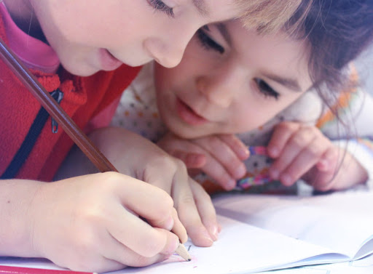
Producción de textos :)
Los tipos de experiencia que los alumnos de preescolar deben tener respecto a la producción de textos están vinculadas con:
Participar:Recordar, comentar, informar.
Tomar decisiones: Que tipo de texto elaborar, como organizar y como escribir.
Producir:textos cortos o largos.
Revisar y mejorar: sus producciones escritas.
Interpretar: sus producciones escritas.
Comparar:la escritura de letras y palabras reconociendo significados.

Slide 21
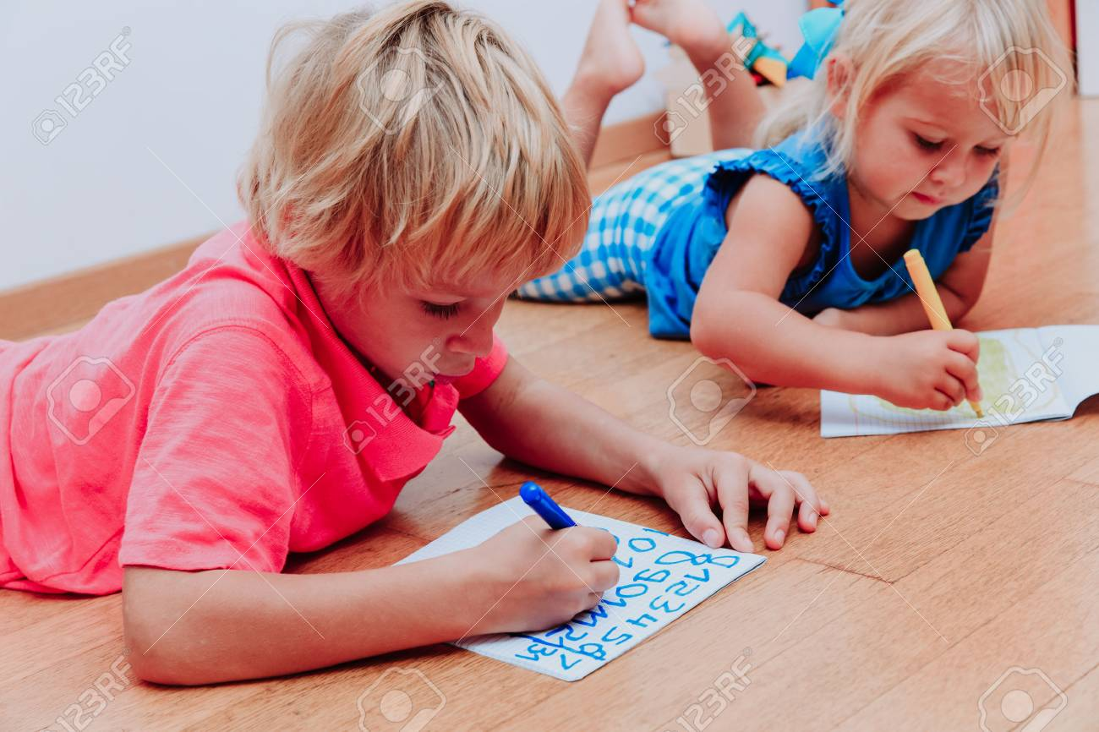
Consideraciones en relación con el aprendizaje
El aprendizaje sobre el sistema de escritura que ocurre en el proceso de alfabetización implica que los niños, a partir de ser usuarios de textos, como intérpretes y productores de estos, descubran que se escribe de izquierda a derecha y de arriba hacia abajo, que vayan identificando las letras a partir de las del nombre propio y el de sus compañeros y empiecen a encontrarlas en textos, que vayan identificando la relación entre letras y sonidos a partir de actividades con rimas, de identificar cómo se inicia o cómo termina una palabra cuando la decimos oralmente y cuando está escrita

Slide 22
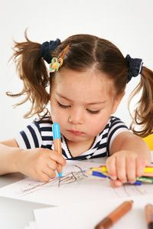
Como parte del aprendizaje del sistema de escritura, es necesario que los niños analicen sus producciones para corregir lo que consideren necesario y para que usted conozca cómo interpreta cada niño lo que produce. Como parte del análisis, la educadora propone a los niños:
Producir textos cortos
Actividades con el nombre propio
Interpretar
Se pretende que los niños tengan la oportunidad de pensar y de afrontar sus propias ideas acerca de cómo funciona. Esto es fundamental cuando se propone que analicen sus producciones. En este sentido, es importante reconocer que cada niño transita por un proceso de aprendizaje

Slide 23

Modelar actitudes
El papel de la educadora es fundamental en el desarrollo de las capacidades vinculadas con el lenguaje y la comunicación en la educación preescolar, no solo en el planteamiento de las experiencias y la ayuda a los niños, sino como modelo de diversos aspectos
Mostrar interés
Placer por leer y escribir
Realizar las actividades
Manifestar opiniones
Es importante que la docente muestre atención genuina a lo que dicen los niños, mostrarles confianza y respeto para alentarlos a participar y que les permitan hablar sin interrupciones
Inferir el significado de palabras

Slide 24
Recomendaciones para el uso de textos
·Emplear frecuentemente textos diversos, tanto para leer, como para escribir;
·Leer para consultar información;
·Pensar en lo que se quiere escribir, cuando se elaboren textos;
·Escribir lo mejor que puedan, buscando la mejor manera de decir las ideas, de acuerdo con intenciones definidas;
·Revisar un escrito y reescribir con base en esa revisión;
·Copiar; tiene sentido cuando alguien necesita un número telefónico, una receta, el nombre del libro que leyó o leerá;
·Hablar (conversar, opinar) acerca de lo que lee;
·Comentar acerca de lo que escribe;
·Leer para escribir y escribir para leer.

Slide 25

Recursos de apoyo al aprendizaje :)
Tener de qué hablar y con quién hacerlo de diversas maneras: conversar, dialogar, explicar, narrar.
Ambiente Alfabetizador:tener al alcance y emplear textos de uso social, como variedad de carteles, invitaciones, menús, recados, cartas, instructivos, libros, revistas, publicaciones periódicas, etcétera, que los niños puedan usar para consultar información y como referentes para sus creaciones.
Recursos para producir textos: lápices, borradores, papel limpio y reciclado. En algunas escuelas es posible usar computadoras.
Producciones de textos: ficheros para reproducir palabras o frases. (animales, personas, objetos)
Alfabeto Movil: este recurso tiene la ventaja de que los niños se centran en decidir qué letras usar. Se recomienda el uso en escrituras cortas (palabras, enunciados como los nombres de libros)

Slide 26
Teorías/metodologías :)
Se relaciona con la teoría del esquema ya que los alumnos hacen conciencia de lo que es leer y escribir y lo llevan a la práctica.
Así mismo sigue un modelo constructivista ya que le dan la oportunidad al alumno de crear su propio aprendizaje.
Así mismo el método que se identifica es el inductivo ya que a partir de los aprendizajes esperados se observa que va desde lo básico (fácil) hasta lo más complejo.

Slide 27

Actividades
Actividad | ¿En qué consiste? | ¿Qué desarrolla?
Número de amigos | Pensar en algunos números y registrarlos, después buscar las personas que tengan los mismos números y emitirles un mensaje | Lenguaje corporal, interacción, expresión de emociones, uso de lenguaje, Relacionarse con los demás. desarrollo del campo formativo “pensamiento matemático” “educación socioemocional”
Pásalo | Emitir un mensaje y lograr que éste pase de persona a persona lo más auténtico posible a través de la mímica | Interacción, imitación, recepción, señales, lenguaje gestual y corporal, percepción del mensaje, comunicación, expresión
Mi familia | Compartir fotos de mi familia y describir qué importancia tienen para mí y decir quienes la conforman | Expresión de emociones, diálogo, oralidad, compartir, describir, atención, escuchar, comprender, relacionar, interés.
Un regalo para ti | Elaborar un regalo especial a través de un mensaje escrito o gráfico para una persona con la que casi no interactúa el alumno y lograr hacerla sentir bien | Lenguaje escrito, gráfico, verbal y corporal, creatividad, interacción, emisión de mensajes, reconocimiento de las características de personas

Slide 28

Comparación de libros
Cartilla.- Método científico de enseñar simultáneamente a leer y escribir a los niños con una cuidadosa graduación de dificultades: Se divide en 4 jornadas en cada una se desarrollan actividades de lengua escrita para que alumnos aprendan a leer. Método inductivo, silábico. Teoría del esquema. empieza de lo básico a lo complejo.
Español Primer Grado. Actividades Secretaría de Educación Pública: 5 unidades. Actividades del lenguaje escrito. Alumnos forman palabras, las repiten, escriben y las identifican. Etapa alfabética pues los alumnos son capaces de escribir palabras enteras según su sonido.
Mi libro de Primer año 1960: Índice hasta al último. No cuenta con apartados. Actividades para leer y para escribir. Teoría del esquema y método inductivo pues parte de lo sencillo a lo complejo para que el niño aprenda a leer y escribir eficazmente. Toman conciencia de lo que significa esta parte teniendo interés y desarrollando experiencias.
Español Primer Grado. Libro de Texto 2013-2014: Organizado en proyectos. Evaluaciones en cada bloque. Método deductivo va de lo complejo a lo sencillo. Método del texto. Es muy repetitivo.
Juguemos a leer. Desarrollo de competencias de lenguaje: Vocales, Consonantes, Sílabas compuestas. Método fonético-sintético(parte de las unidades mínimas hasta llegar a la comprensión de unidades con significado y parte de los sonidos de las vocales). Se maneja la teoría del esquema pues se empieza con el desarrollo del vocabulario de manera dinámica para interpretar y comprender textos.

Slide 29

Cierre
Llegamos a la conclusión de lo importante que es este campo formativo dentro del proceso del desarrollo del alumno, dentro de su propio aprendizaje/conocimiento significativo para que este sea complemento de su vida cotidiana, pues bien sabemos que el lenguaje oral, es la principal forma de comunicación de los seres humanos, en esta aprendemos a dar a conocer cada intención comunicativa, después de que este lenguaje oral se va desarrollando, junto a él va tomando la adquisición del lenguaje escrito, y muchas de las veces, esto se hace a la par, de manera que el niño va comprendiendo la importancia de estos, es decir, sabe reconocer letras, y de estas se componen palabras, de las palabras, pequeñas frases y de estas oraciones que dan a conocer cualquier situación.
Referencia Bibliográfica:
Secretaría de Educación Pública (2017). Aprendizajes Clave Preescolar. P.p. 179-212. Recuperado de:https://www.planyprogramasdestudio.sep.gob.mx/descargables/biblioteca/preescolar/1LpM-Preescolar-DIGITAL.pdf

